Slide 1


Slide 2

Introducción a la programación

Slide 3
Repaso

Slide 4

JSON
Los JSONs son un formato o tipo de archivo muy similares a los objetos literales, que nos permiten almacenar información de una manera muy ordenada y metódica, ya que deben respetarse sus reglas sí o sí para que éste pueda funcionar.

Slide 5
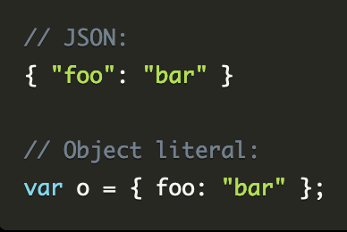
JSON
JSON es un lenguaje de intercambio de datos.
Su sintaxis se inspiró en la notación literal del objeto JavaScript.
Pero existen algunas diferencias…
En JSON, todas las claves deben estar entre comillas.
Mientras que, en los objetos literales, no es necesario.
Esto es porque, en JSON, el uso de palabras
reservadas no está permitido.

Slide 6
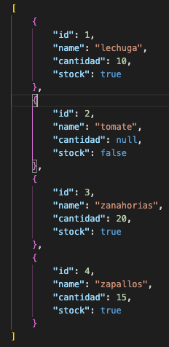
JSON
Los datos en JSON están restringidos a los siguientes tipos de dato
String
Number
Object
Array
true
false
null

Slide 7

JSON
Un JSON puede ser o bien un array o un objeto literal, pero con algunas consideraciones: el contenido de un JSON no debe almacenarse en una variable o constante, sino que debe ser literalmente el dato a guardar, es decir el array u objeto literal puro.
Importante destacar que al ser archivos puramente de datos, no podemos cometer errores sintácticos ni utilizar comentarios.

Slide 8
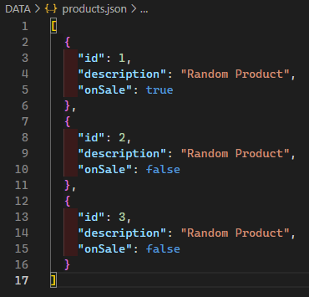
JSON
Teniendo esto en cuenta, dentro de estos objetos literales o arrays podemos guardar cualquier dato como lo haríamos normalmente, con la diferencia de que las keys o propiedades del objeto literal deben ir siempre entre comillas, como string.
Más adelante veremos cómo podemos trabajar con estos JSON para leerlos, editarlos, sobreescribirlos, etc.

Slide 9
Clase 6

Slide 10
File System

Slide 11
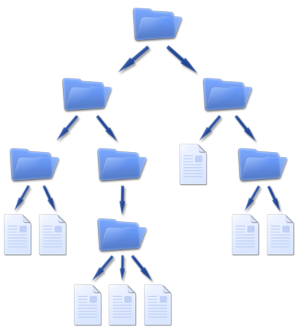
¿Qué es un file system?
Un sistema de archivos o ficheros es un elemento que controla cómo se almacenan y recuperan los datos.
Estructura la información (documentos, fotos, videos, canciones) guardada en un dispositivo de almacenamiento (interno, como el disco de la computadora o externa, como un dispositivo de entrada USB) que luego será representada al usuario utilizando un gestor de archivos (explorador de Windows, Finder, Nautilus).

Slide 12
fs - File System
Cuando trabajamos en programación, nuestro elemento principal siempre son los datos. En esta línea, sabemos como guardar datos en variables, modificarlos, trabajar con ellos, etcétera. Pero aún no hemos visto como poder almacenar estos datos en algún lado.
Para ellos node.js tiene un módulo nativo que nos permite trabajar con la lectura y escritura de archivos: File System.

Slide 13
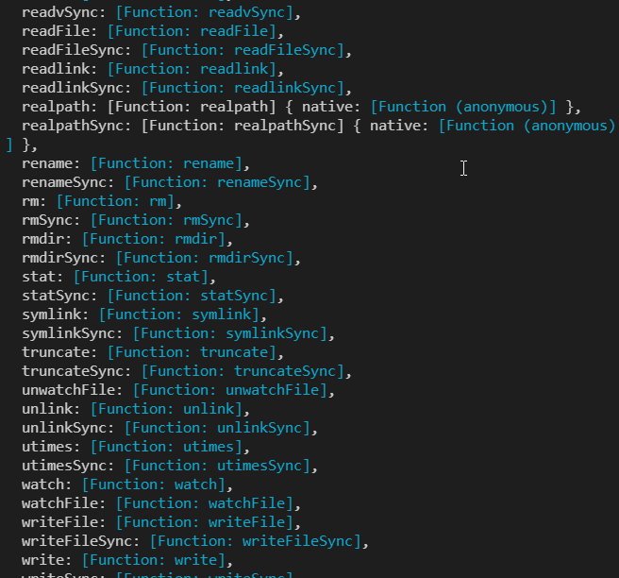
fs
Si hacemos un console.log del objeto fs encontramos que contiene muchos métodos.
Son estos métodos los que nos van a permitir trabajar con nuestros datos.

Slide 14

fs
Como siempre, lo primero será importar este objeto desde su módulo correspondiente.

Slide 15
fs
Puntualmente, nos interesan dos métodos particulares que veremos a continuación:
ReadFileSync
WriteFileSync

Slide 16
ReadFileSync

Slide 17
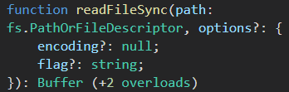
ReadFileSync
El primero de estos dos métodos es el ReadFileSync, método que nos permitirá leer de manera sincrónica (de ahí el “sync” del final) un archivo que le pasemos por parámetro.

Slide 18
ReadFileSync
Para nuestros propósitos, utilizaremos este método con dos parámetros:
El primero será la ruta del archivo que queremos leer.
El segundo será la codificación del archivo que estamos intentando leer. Esta codificación permite al fs interpretar los caracteres que va a contener ese archivo para que lea correctamente.

Slide 19
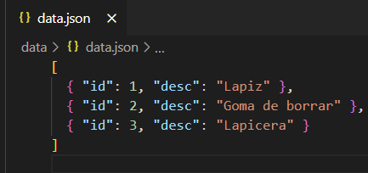
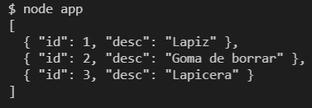
ReadFileSync
Si hacemos un console.log de lo que obtenemos al ejecutar el ReadFileSync veremos que nos devuelve el contenido del archivo.

Slide 20
ReadFileSync
Si prestamos atención podemos ver que lo que nos está imprimiendo es literalmente el contenido del archivo. ¡Esto es genial!, pero aún no podemos trabajar con estos datos porque están en el formato JSON, y nosotros necesitamos que sean un objeto literal de JavaScript para poder sacarle provecho.
Es por esto que utilizaremos el objeto JSON de JavaScript para poder interpretar o parsear el tipo de dato de un JSON a un objeto literal. También podemos aprovechar y almacenar el resultado del método en una variable para que sea más manejable.

Slide 21

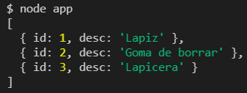
JSON.parse
Como podemos ver, ahora la consola nos imprime un objeto literal, es decir que son datos que podemos manejar con JavaScript para poder manipularlos y trabajarlos según necesitemos.

Slide 22
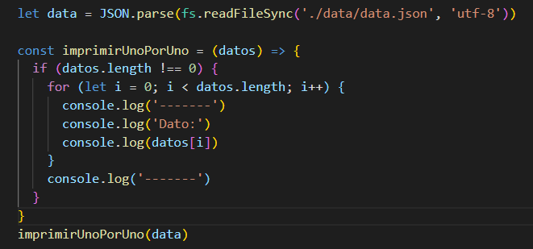
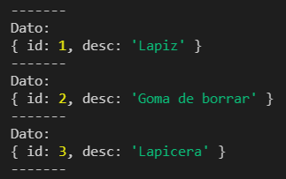
ReadFileSync
Por ejemplo, podemos utilizar una función que reciba los datos y los imprima uno por uno por consola.

Slide 23
WriteFileSync

Slide 24
WriteFileSync
El segundo método es el WriteFileSync, que nos permitirá escribir de manera sincrónica un archivo. Este método sobreescribirá lo que ya exista en un archivo, por lo cual siempre deberíamos tener cuidado al utilizarlo.
Haciendo uso de este método podremos generar nuestras primeras instancias de persistencia de datos, es decir, trabajar con datos y guardar esos resultados en nuestra computadora de manera permanente.

Slide 25
WriteFileSync
Igual que en el anterior, para poder utilizarlo deberemos pasarle ciertos parámetros. En este caso serán tres:
La ruta del archivo que queremos escribir.
Los datos que queremos incluir dentro del archivo, es decir, el contenido.
Opciones varias (este parámetro es opcional). Aquí podremos incluir ciertas personalizaciones sobre cómo queremos que se dé el proceso de la escritura.

Slide 26
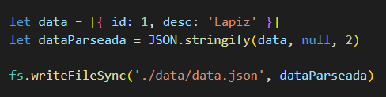
WriteFileSync
Ahora que sabemos cómo escribir un archivo, debemos tener en cuenta que para guardar los datos que manipulamos con JavaScript debemos hacer el proceso inverso al de lectura para guardarlos, es decir, debemos parsear nuevamente estos datos de JavaScript a JSON para poder utilizar el método y obtener un JSON con nuestros datos.
En el método JSON.stringify, le pasamos la data como primer parámetro, y luego el null y el número 2 para que, al escribirse, el archivo tenga un formato más legible. También podríamos simplemente pasarle sólo la data.

Slide 27
Vamos a practicar!

Slide 28

Muchas gracias!

